Slide 1
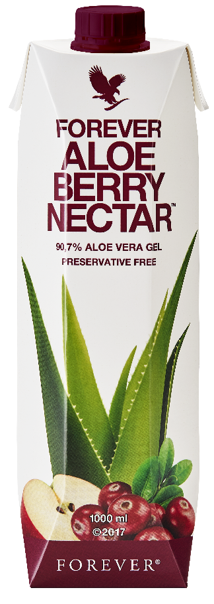
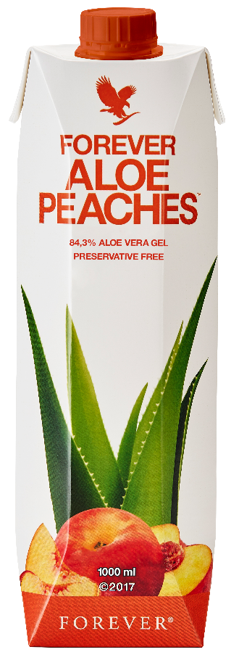
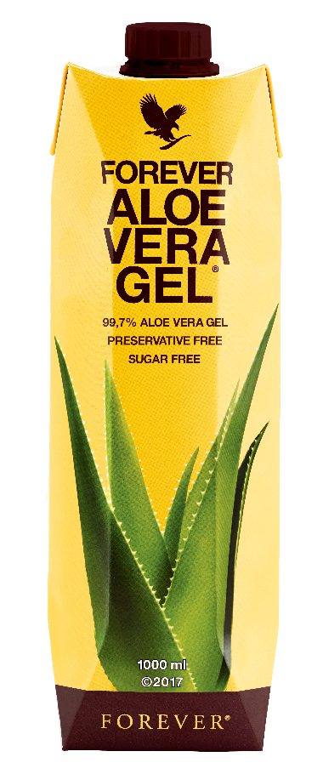
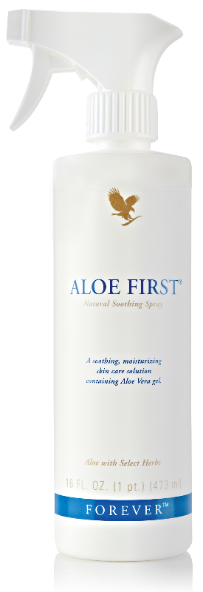
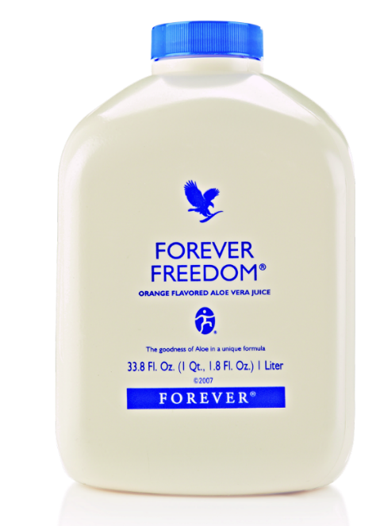
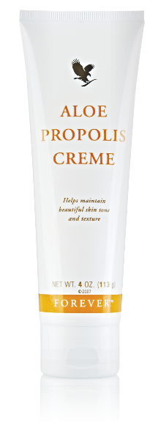
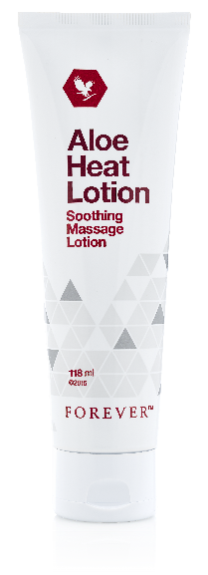
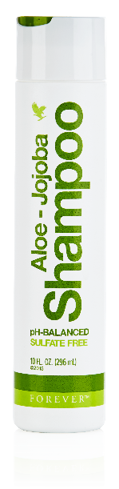
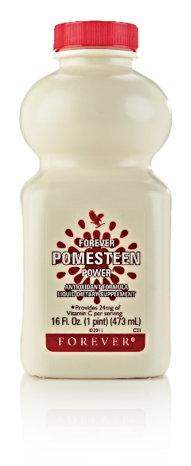
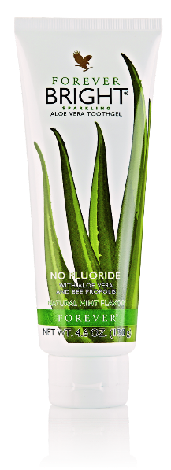
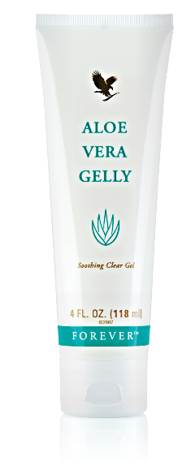
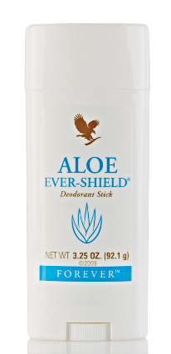
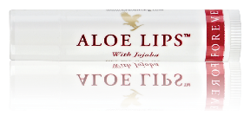
НАЙ-ДОБРИТЕ ПРОДУКТИ
ЗА ВАШЕТО ЗДРАВЕ

Slide 2
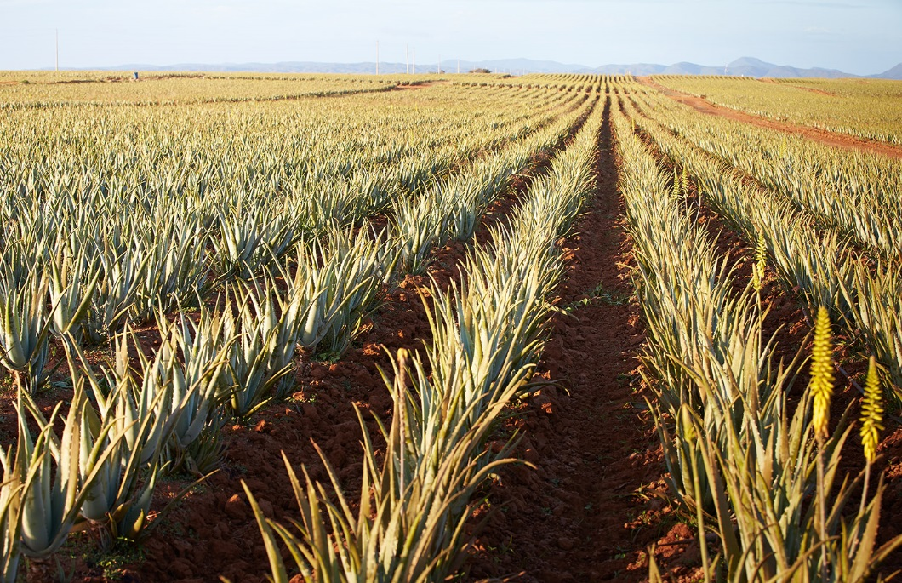
Правилният избор
за здравословен живот
„Царицата на лечебните растения“ – алое вера подпомага и се грижи за тялото ни повече от всяко друго растение.
Познато е с полезните си
за здравето свойства от
хилядолетия. Цени се като
символ на непреходност
и красота.
Алое вера е една от
най-популярните съставки
в хранителни добавки
и козметични продукти.

Slide 3
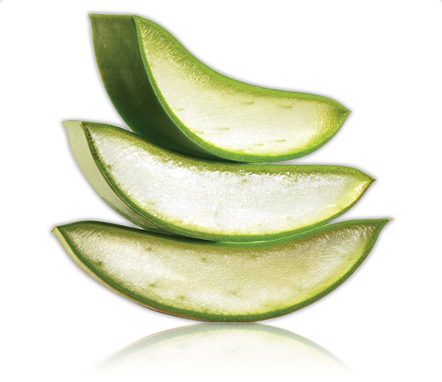
Алое вера
от ФОРЕВЪР
Растението притежава повече от 160 ценни съставки, които повлияват положително нашия организъм.
Пустинното цвете съдържа 99% вода и по този начин служи като изключителен източник на влага.
Истински ценните съставки на алоето се съдържат изключително
в останалия 1% и само те се използват от ФОРЕВЪР при производството на продукти.

Slide 4
Най-продаваните
продукти на ФОРЕВЪР
Открийте истинската сила на алое вера
с най-обичаните продукти на ФОРЕВЪР!

Slide 5

Гел от алое вера
99.7% чист гел от вътрешността на листата
Без консерванти, захар и глутен
Притежава естествени прочистващи свойства
Помага на храносмилателната система да усвоява полезните вещества от приеманата храна
Подкрепя имунната система
Допринася за усвояването на нутриенти
Съдейства за поддържане на естествените енергийни нива
Значително по-високо съдържание на ацеманан от изискванията на МНСА

Slide 6

Алое бери нектар
90,7% чист гел от вътрешността на листата
Без консерванти
Богат на витамин C
Подпомага храносмилането
Подкрепя имунната система
Червените боровинки допринасят за здравето на пикочната система
Съдейства за поддържане на естествените енергийни нива
Без глутен
Формула със 100% сокове

Slide 7
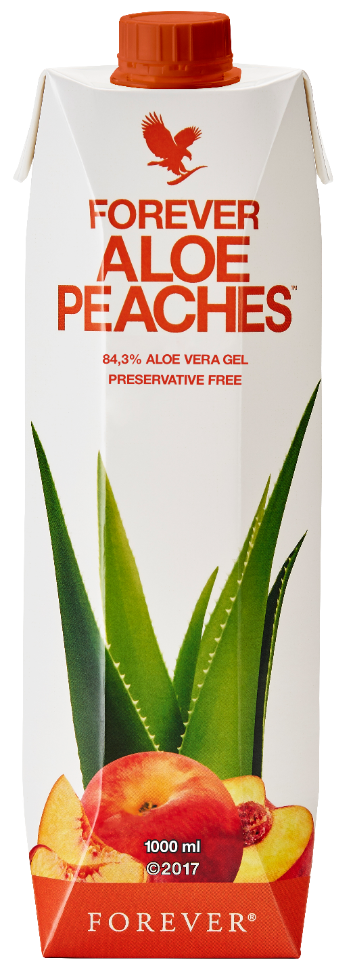
Алое и праскови
84,5% чист гел от вътрешността на листата
Без консерванти
Богат на витамин C
Подпомага храносмилането
Подкрепя имунната система
Узрели на слънце праскови за допълнителен аромат и питателност
Съдейства за поддържане на естествените енергийни нива
Не съдържа глутен
Формула със 100% сокове

Slide 8

Форевър фрийдъм
Напитка от чист гел от алое за добра подвижност, обогатена с трите основни средства за грижи за ставите – хондроитин сулфат, глюкозамин сулфат и метил сулфонил метан.
Те подкрепят опорно-двигателния апарат и ви помагат да бъдете подвижни и жизнени.
Ценена от спортисти и хора с активен начин на живот.

Slide 9
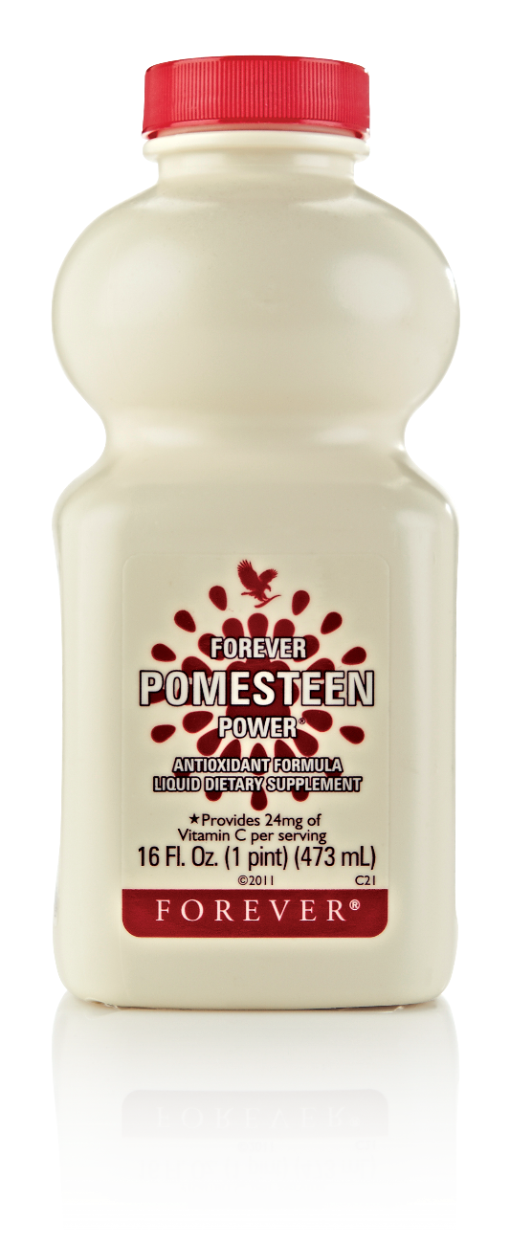
Поместийн пауър
Съдържа концентрираната антиоксидантна сила на нара и мангостана, както и естествени плодови екстракти с ценни витамини и минерали.
Насладете се на плодовата мощ на тази вкусна екзотична напитка и започнете деня си заредени с жизненост.
Идеален коктейл за борба със стареенето.

Slide 10

Алое фърст
Многофункционален, овлажняващ спрей за първа помощ. Чист гел от алое вера, прополис и 11 подбрани билки, сред които лайка, бял равнец и невен, успокояват раздразнената и чувствителна кожа, действат хидратиращо и предпазват от агресията на околната среда.
Спрей бутилката е подходящ за кожни участъци, чувствителни на допир.
Насладете се на успокояващото действие на Алое фърст.

Slide 11

Алое вера гел
Прозрачен гел за мазане с високо съдържание на алое вера. Предлага ценните съставки на алоето, действа овлажняващо и освежаващо.
Подходящ за чувствителна кожа, защото образува тънък слой, който подсилва естествените съпротивителни сили.
Убедете се в отличното му действие.

Slide 12

Загряващ алое лосион
Успокояваща мускулите и ставите комбинация от съставки – чист гел от алое, сусамово масло, алантоин, евкалиптово масло и ментол.
Подхранва и хидратира кожата, действа отпускащо след спорт, идеален е за масажи, облекчава главоболие и запушени синуси.
Дълбоко проникващата сила на алоето ще ви облекчи бързо, ако сте напрегнати или стресирани.

Slide 13

Алое прополис крем
Много обичан продукт от асортимента на Форевър с две от най-ценните ни съставки: алое вера и пчелен прополис.
Прополисът е смолиста субстанция, с която пчелите укрепват и предпазват кошерите си. Кожата ви също заслужава подобаваща защита и естествена бариера, задържаща влагата в нея.
Към успокояващия и овлажняващ гел от алое вера и естествения антисептик от пчелния кошер добавихме и облекчаващ екстракт от лайка, както и незаменимите за кожата витамини A и E. Има силата да успокоява раздразнена и чувствителна кожа.

Slide 14
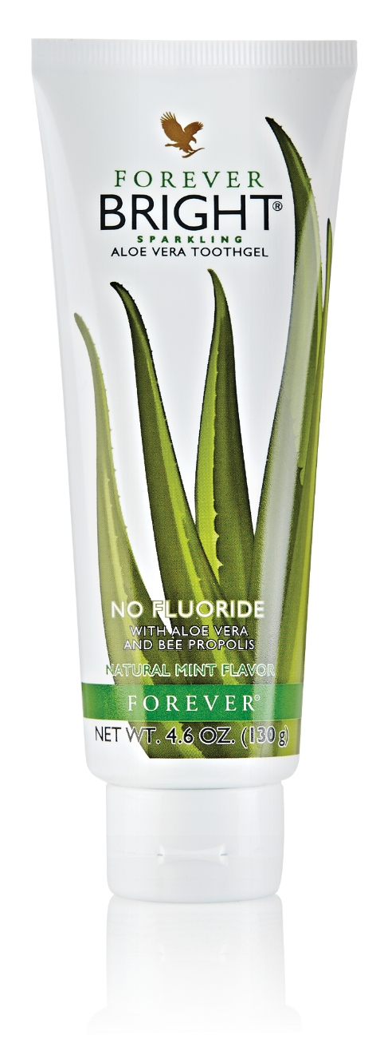
Гел за зъби Форевър брайт
Отстранява плаката и има избелващ ефект. Антибактериалното му действие успокоява устната кухина и инфекциите на венците. Помага при афти.
Не съдържа флуор,
избелващи или абразивни
съставки. Ментовият аромат е натурален.
За блестяща усмивка.

Slide 15
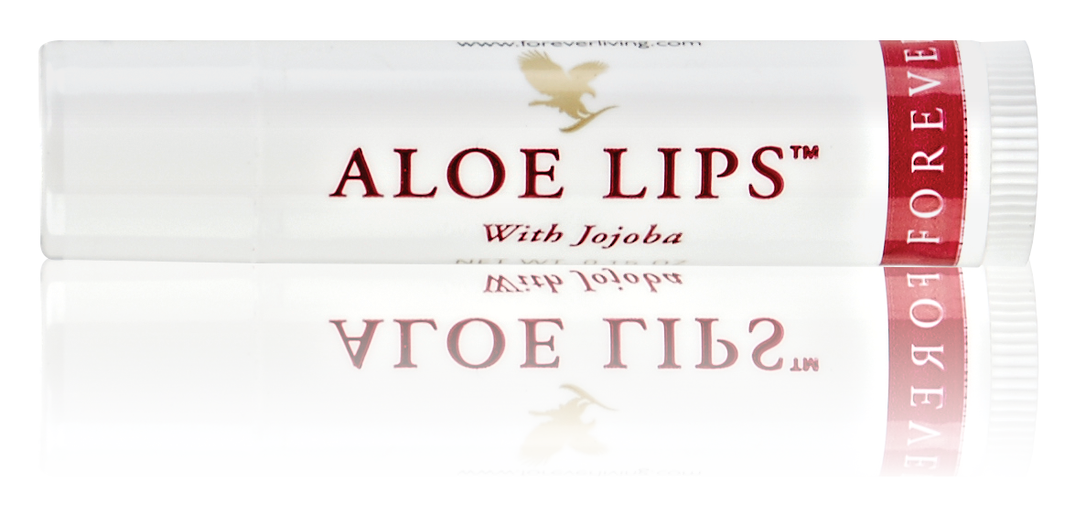
Алое липс
Успокояващите свойства на алое вера са идеални за грижа за устните. Предпазват ги от слънце и вятър. Във великолепния балсам за устни на Форевър алоето е съчетано с масло от жожоба и пчелен восък.
Подходящ е за употреба през цялата година, а е и идеална първа помощ при ухапвания, леки порязвания или изгаряния.

Slide 16

Шампоан от алое и жожоба
Съчетава чист гел от алое вера и натурално масло от жожоба.
Възползва се от естественото съдържание на сапонини в нашата любима съставка – алоето. Жожобата има кератинизиращ ефект, който подчертава естествения цвят и блясък на косата.
Почиства и най-упоритите мазнини, като същевременно успокояват скалпа.

Slide 17
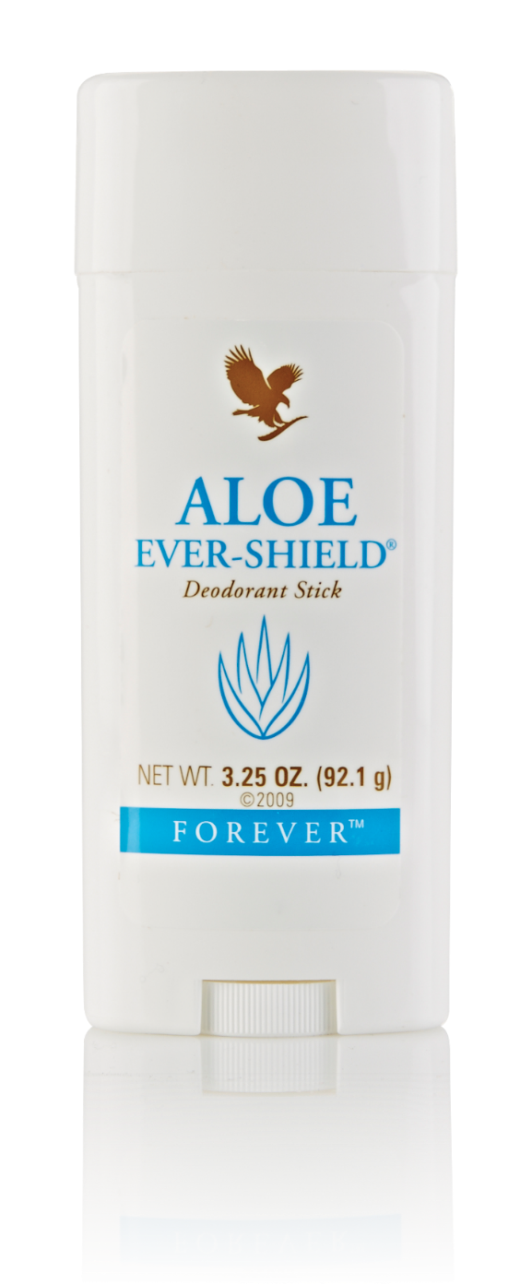
Сух алое дезодорант
Сух дезодорант без алкохол и алуминиеви соли за свежест през целия ден. Има приятен и деликатен аромат, нежно действие и не оставя петна по дрехите.
Алое вера успокоява и се грижи за раздразнената кожа. Подходящ е за нанасяне непосредствено след бръснене или депилиране.

Slide 18
Пожелаваме ви
здравословен и активен живот
с ФОРЕВЪР!

